Slide 1

Learn. Imagine. Build. .NET Conf
Cake
automatizando com scripts C#
Eduardo Pereira da Silva
CWI Software
Notes:
Olá, objetivo aqui hoje é falar um pouco sobre o cake e automatização das tarefas comuns de build que podem ser criadas através dele e ajudar muito no dia a dia

Slide 2
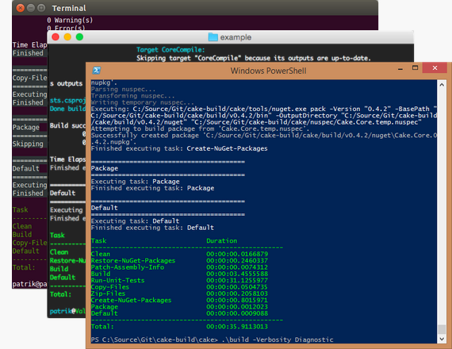
Definição
“Cake (C# Make) is a cross platform build automation system with a C# DSL to do things like compiling code, copy files/folders, running unit tests, compress files and build NuGet packages.”
Notes:
Um sistema de automatização de builds / processos, multiplataforma, que permite executar tarefas como cópia de arquivos / pastas, rodar testes e gerar pacotes nuget.

Slide 3




Como funciona
#addin, #tool, #load, #reference
mensagem output
copia de arquivos
.zip
.nupkg
web deploy
e muito mais!...
.cake
.exe
--argumentos
*configs
compile Roslyn / Mono
Notes:
O Cake é um executavél. Quando executamos ele passamos nosso arquivo de script, argumentos e configurações para sua execução. Durante o processamento ele usa as diretivas de processamento para incluir ferramentas que serão utilizadas no build / processo. O script então é compilado e transformado em outro executável que é rodado. A saída final a ser gerada pode variar desde simples mensagens no console até deploys, testes ou outros.

Slide 4
Extensões e comunidade
Git
Npm
SonarQube
WebDeploy
IlMerge
DotCover
OpenCover
Gulp
XdtTransform
Xamarin
Gitter
MSBuild
SpecFlow
MSTest
Chocolatey
GitReleaseNotes
CloudFront
Slack
DupFinder
XBuild
FluentMigrator
Docker
ReportUnit
Octopus Deploy
StyleCop
NUnit
PowerShell
Notes:
Uma infinidade de addons e tools desenvolvido pela comunidade já está disponível. Então podemos incluir no nosso nosso processo diversas ferramentas que podem gerar relatórios , buscas de duplicações, rodar outros scripts, subir container docker ou rodar testes de automação.

Slide 5

Code!
..
Notes:
Vamos ver isso na prática com um pouco de código. Falhas podem acontecer, segurem-se ;)
default: hello
dependencias: precisava executar nessa sequencia.
error: e se algo der errado?
finally: sempre faça isso.
Código repetido? Mas isso é c#!
nosso projeto de addin
descomentar o código, adicionar addin no cabeçalho do arquivo

Slide 6
Dicas
Pinned versions
Manter o arquivo tools/packages.config para o cake
Utilizar o parâmetro version na query string para #addins e #tools
Tools e addins não fazem parte do repositório
Não acreditem em mim, leiam a documentação!
Notes:
As versões pinadas garantem que o que rodei na minha máquina, utilizará as mesmas ferramentas sempre! Se outro contribuidor executa uma task o resultado deve ser o mesmo em diferentes ambientes.
Por default se utilizamos um bootstrap de git, ele pode estar excluindo o packages.config do cake e para “pinar” a versão do cake precisamos mantê-lo. MAS sem manter os addins e tools que são baixadas automaticamente.

Slide 7



eduardobursa
Obrigado!
eduardobursa
eduardobursa

Slide 8
.NET

